Slide 1
前端体系化监控介绍
Private & Confidential

Slide 2
目录
背景介绍
背景介绍
背景介绍
背景介绍
内部监控体系的介绍
sentry的功能
sentry的使用
sentry的架构设计
Sentry
Sentry
Sentry
insight的功能
insight的使用
insight监控
insight的架构设计
Insight
Insight
Insight
Insight
线上问题排查
线上问题的分类
线上问题排查案例
线上问题排查
线上问题排查
总结
开发日常监控总结
Private & Confidential

Slide 3
Shopee PowerPoint Structure and Elements
1
监控体系介绍
2
Sentry
3
Insight
4
线上问题排查
5
总结
Private & Confidential

Slide 4
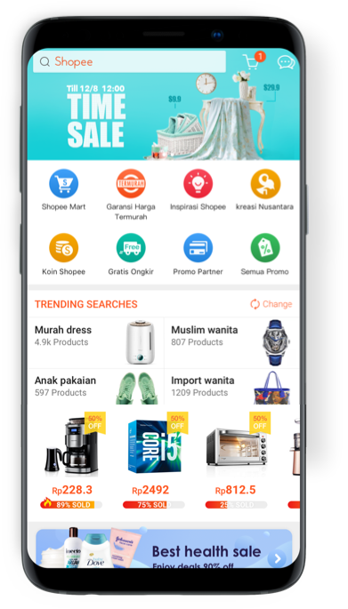
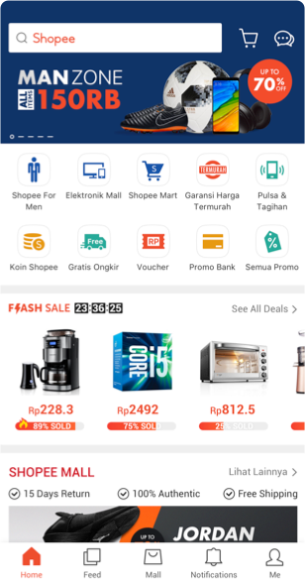
监控体系介绍
内部监控体系的组成
内部监控体系的组成
内部监控由insight和sentry组成，sentry主要针对业务具体的错误，insight是对多个业务的整体运行情况的监控，负责通用型指标监控
监控体系的重要性
监控体系的重要性
前端监控体系是基建重要的一环，保障业务稳定
及时发现问题
线上问题排查的一个重要途径
Private & Confidential

Slide 5
监控体系介绍
Sentry上报内容
代码运行时错误的捕获，
自定义行为上报，主要是针对业务的场景错误的监控
Insight上报内容
通用型指标上报：
页面pv
页面停留时间
系统版本分布
在线离线版本
api耗时
bridge调用情况
Private & Confidential

Slide 6
Shopee PowerPoint Structure and Elements
1
监控体系介绍
2
Sentry
3
Insight
4
线上问题排查
5
总结展望
Private & Confidential

Slide 7
Sentry功能
代码错误自动捕获
错误自动告警
自定义信息上报
丰富的搜索聚合功能
sourcemap上传，定位具体报错代码位置
自定义错误信息上下文
支持上报performance
支持session replay
Private & Confidential

Slide 8
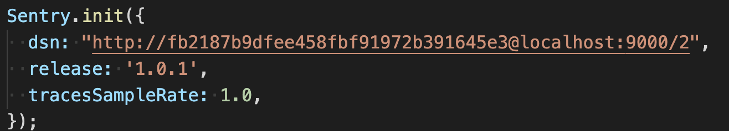
规范使用sentry
问题：问题和版本之间无关联，新引入的问题不知道是哪个版本
设置release
初始化配置release版本
Private & Confidential

Slide 9
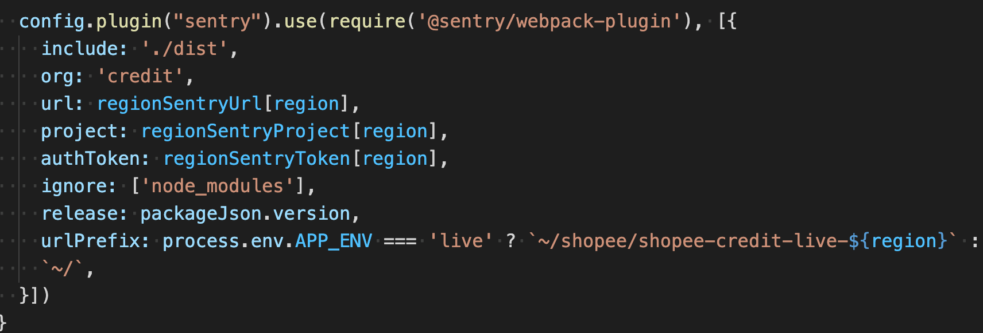
规范使用sentry
问题：没有sourcemap，无法清楚知道出错代码位置
上传sourcemap
authtoken需要创建
Private & Confidential

Slide 10
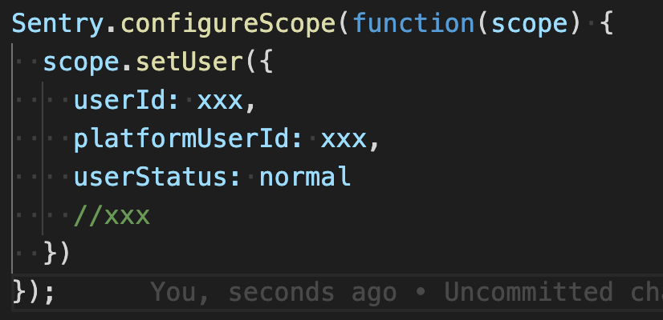
规范使用sentry
问题：不知道出现当前问题的用户信息
丰富的上下文
统一设置用户信息,包括userId, platformUserId, userStatus
Private & Confidential

Slide 11
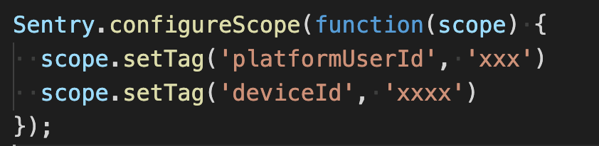
规范使用sentry
问题：
无法根据用户ID搜索该用户遇到的错误
在拿不到用户ID的情况下，无法根据另一个唯一的标示搜索用户发生的错误
自定义tag
用户platformUserId tag
deviceId tag
Private & Confidential

Slide 12
规范使用sentry
问题：当前问题level没有区分等级，不能更好的归类
区分设置level
error：自动捕获
info：自定义辅助上报信息
warning：第三方错误
Private & Confidential

Slide 13
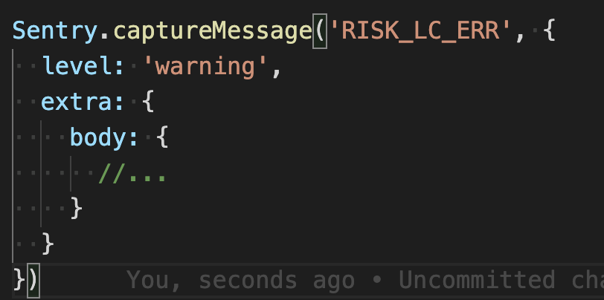
规范使用sentry
问题：有些自定义上报，没有更多的错误信息，不好定位问题，比如第三方返回内容
辅助信息上报
自定义上报时可附带额外数据
Private & Confidential

Slide 14
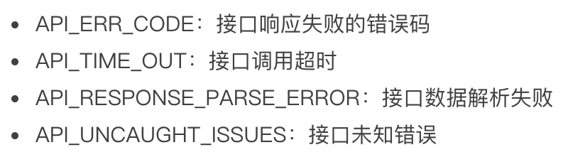
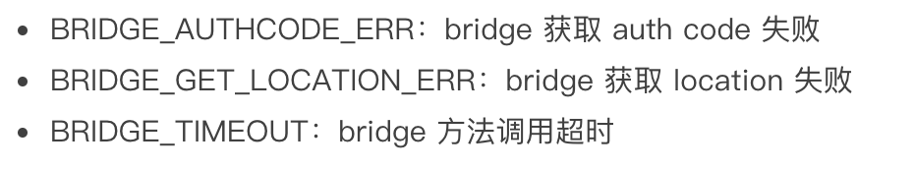
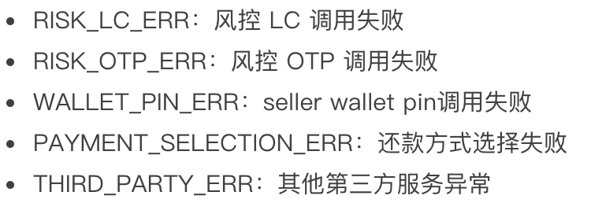
自定义上报title规范
接口类型
bridge类型
第三方服务类型
基础异常指标
文档：https://confluence.shopee.io/pages/viewpage.action?pageId=472621793
Private & Confidential

Slide 15
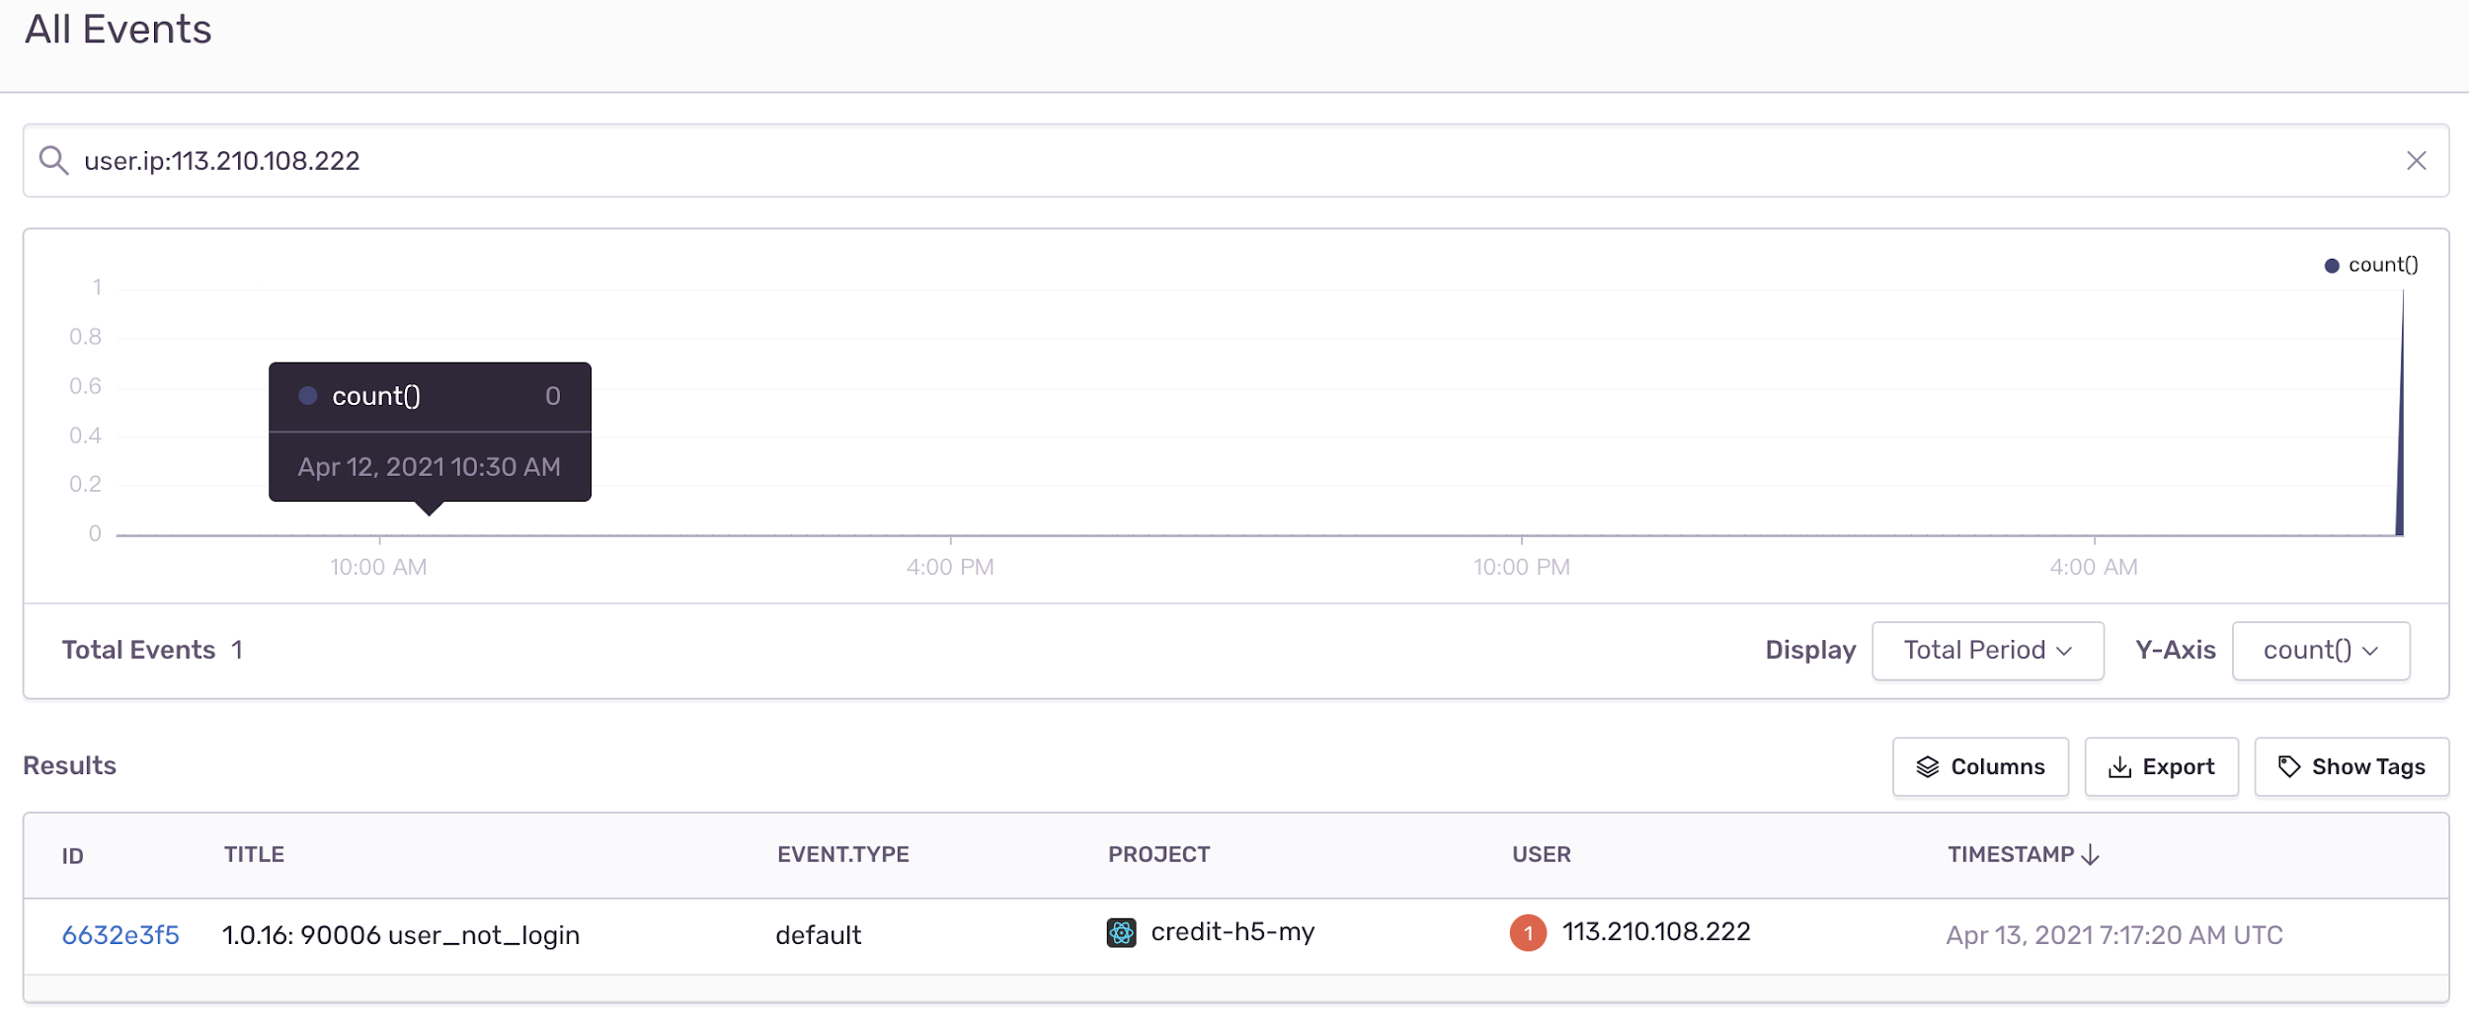
如何高效使用sentry
搜索使用discover面板, 可细化到每个事件ID
丰富的tag提示
自定义搜索大盘
113.210.108.222
Private & Confidential

Slide 16
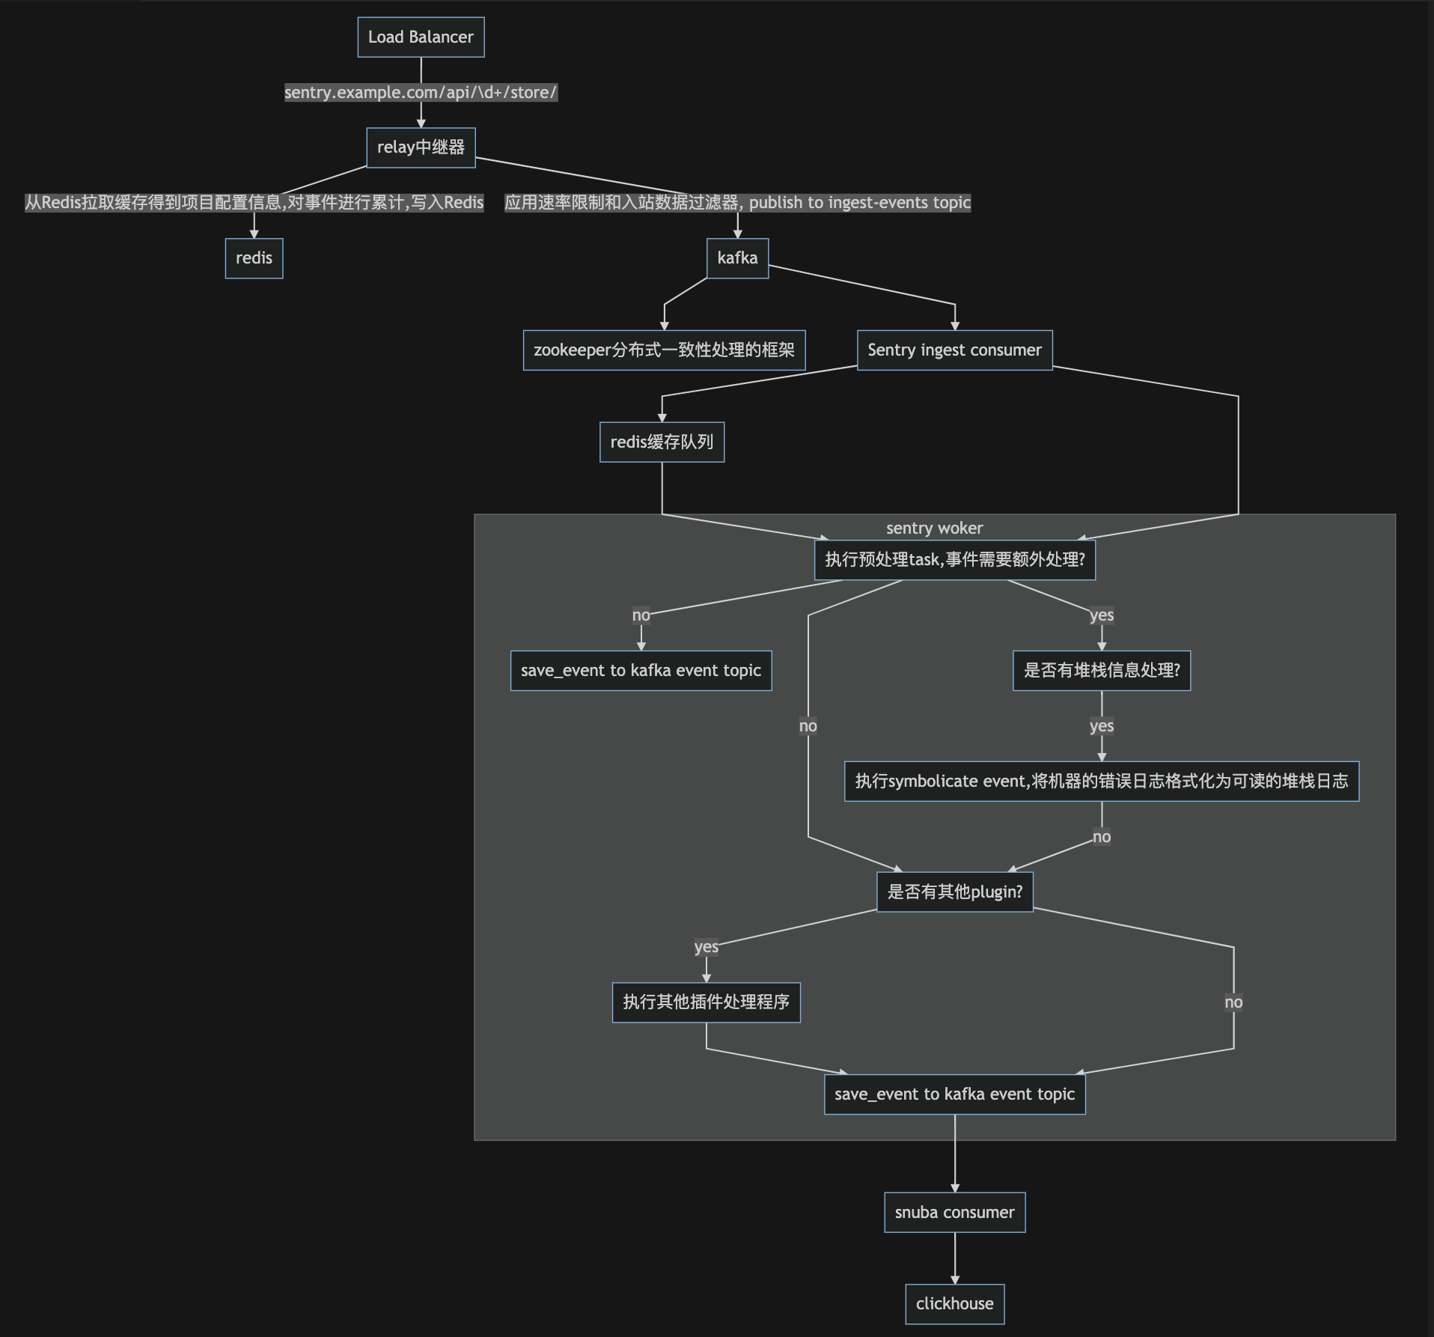
Sentry架构设计
数据流上报和存储
Private & Confidential

Slide 17
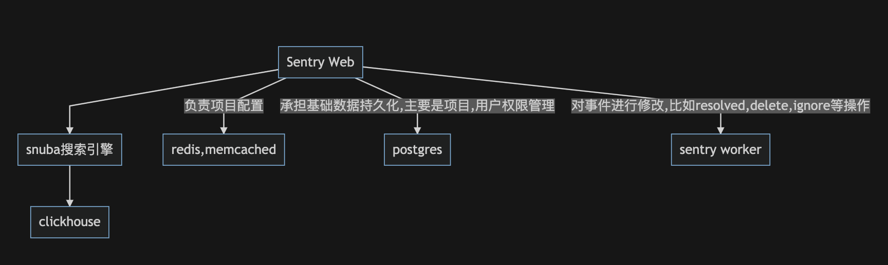
Sentry架构设计
sentry web
Private & Confidential

Slide 18
前端监控体系
1
监控体系介绍
2
Sentry
3
Insight
4
线上问题排查
5
总结
Private & Confidential

Slide 19
insight功能设计
裸监控下的问题：
依赖后端流量监控
无法感知低版本设备的兼容问题
bridge调用情况波动难感知
搜索用户行为日志麻烦，手动下载日志文件再跑统计分析
线上缓存问题无法量化
api端到端耗时未知
前端日志和后端日志无法串联起来
Private & Confidential

Slide 20
insight功能设计
依赖后端流量监控：
实现页面pv上报，基于单页面应用的路由变化，重写pushState, replaceState方法
无法感知低版本设备的兼容问题：
采集用户设备的手机型号，设备品牌，app version
线上缓存问题无法量化：
sdk增加onlineVersion, offlineVersion配置
bridge调用情况波动难感知：
insight sdk重写bridge方法，针对业务bridge自定义超时时间，可调用reportBridgeOverTime方法
api端到端耗时未知：
获取api耗时，重写fetch和xhr方法
前端日志和后端日志无法串联起来：
上报api返回的requestId
搜索用户行为日志麻烦:
存储log文件，同时为了区分用户session维度的行为，sdk增加上报sessionId
Private & Confidential

Slide 21
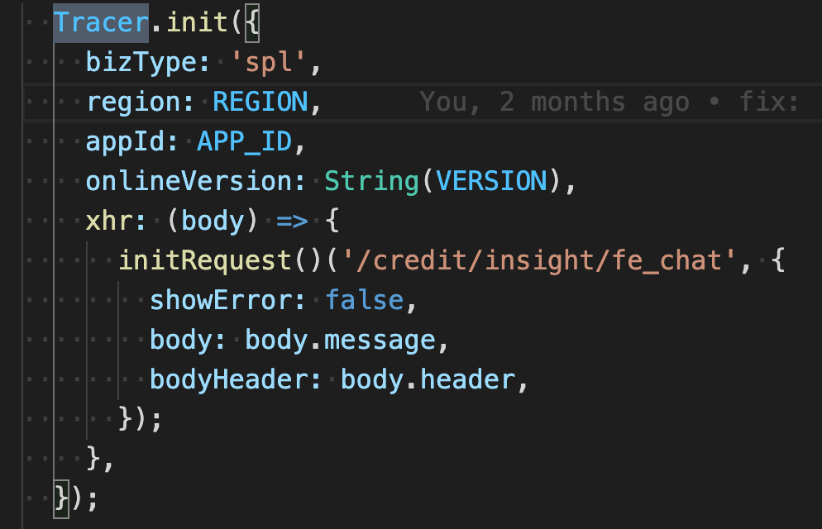
insight sdk参数配置
bizType: 区分不同业务类型
region: 区分不同业务所在的地区
appId: 业务标识ID
onlineVersion: 在线版本
offlineVersion: 离线包版本
xhr: 上报方法，鉴于每个业务网关需要配置
的参数不同，由业务自己定义上报请求
Private & Confidential

Slide 22
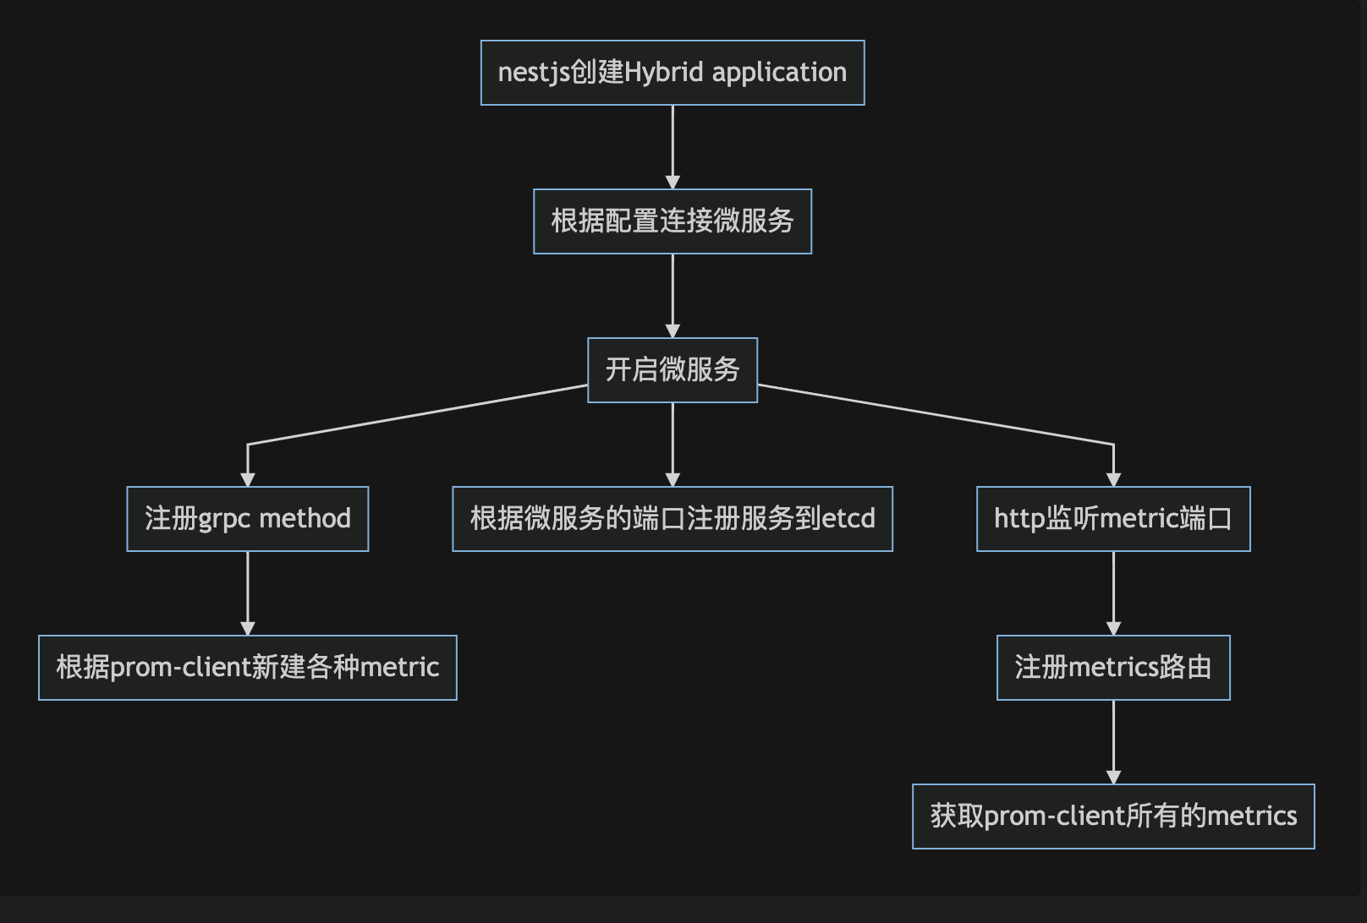
insight node功能
承接网关上报的请求
提供http服务，供prometheus采集指标
Private & Confidential

Slide 23
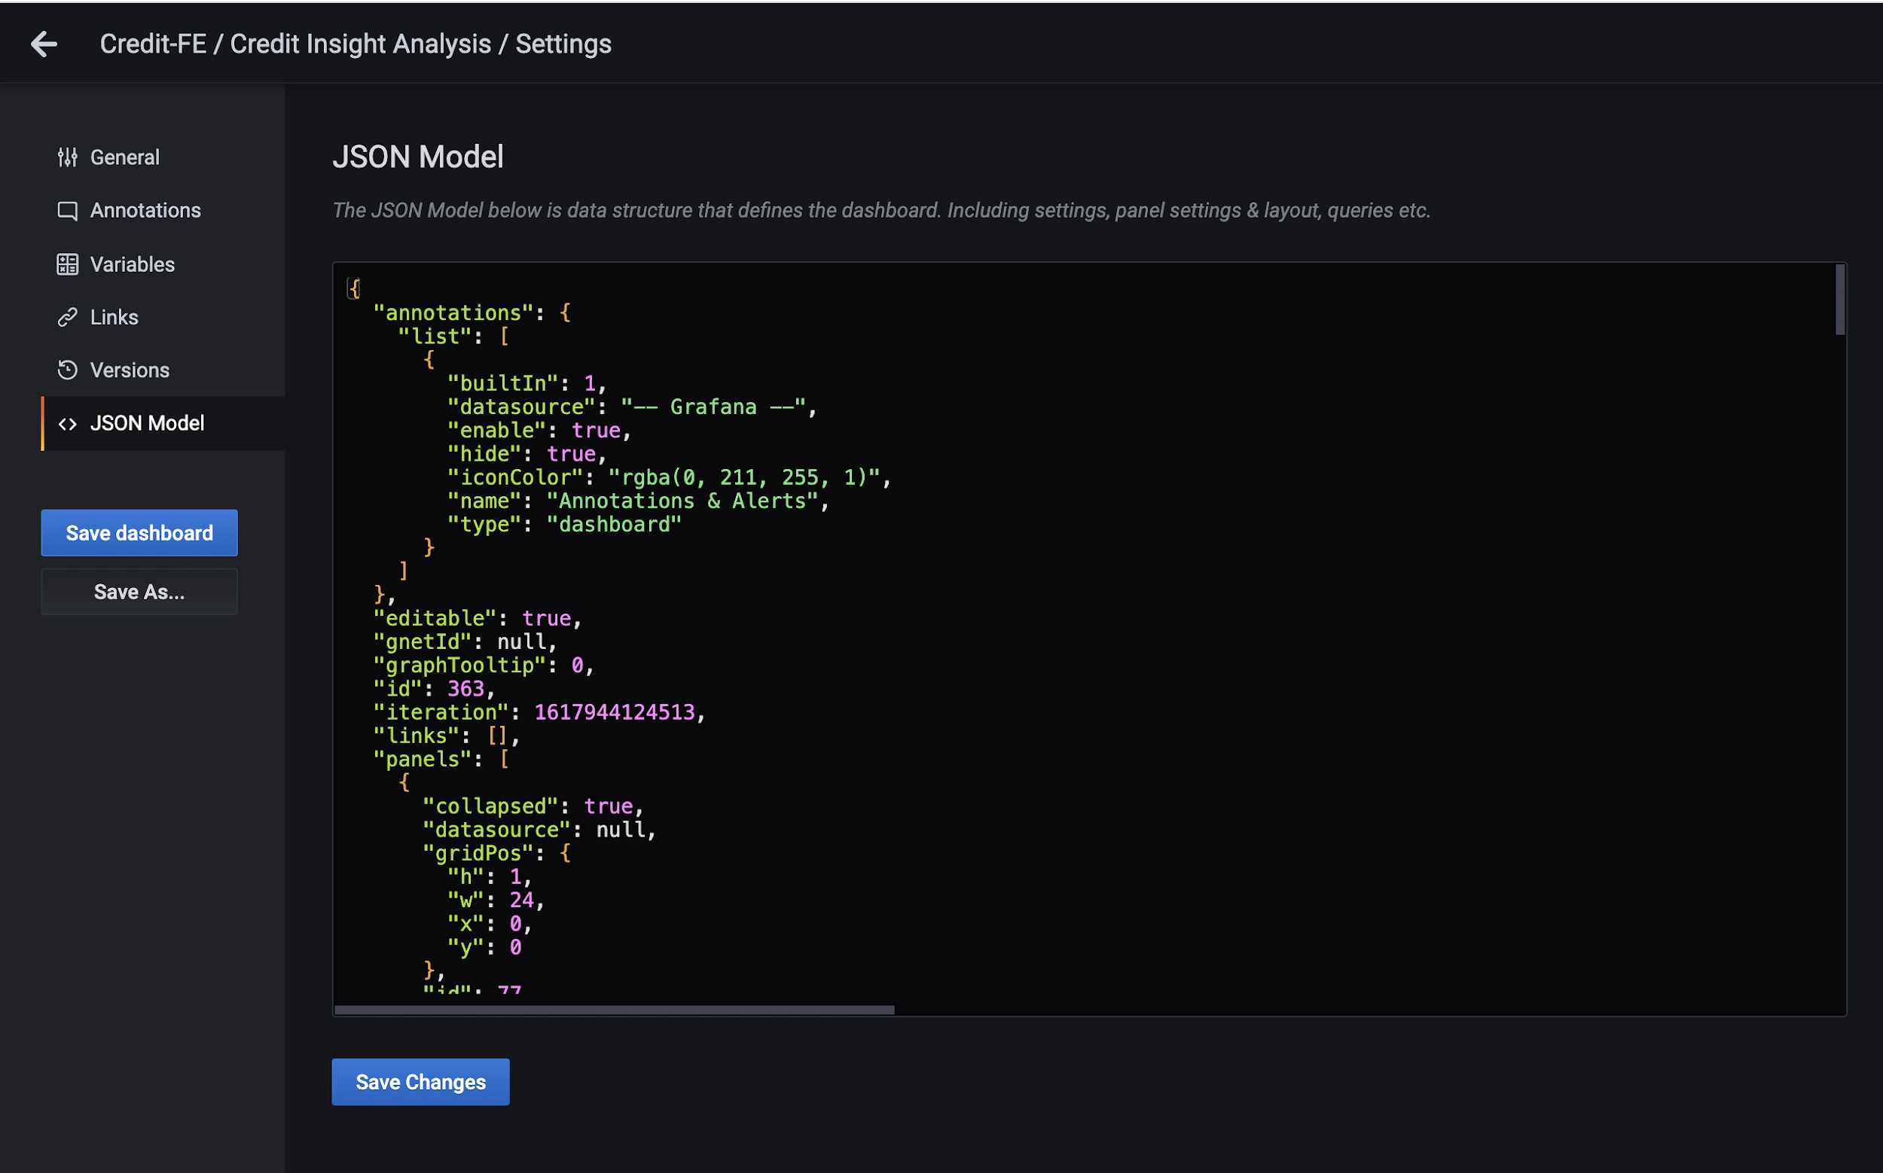
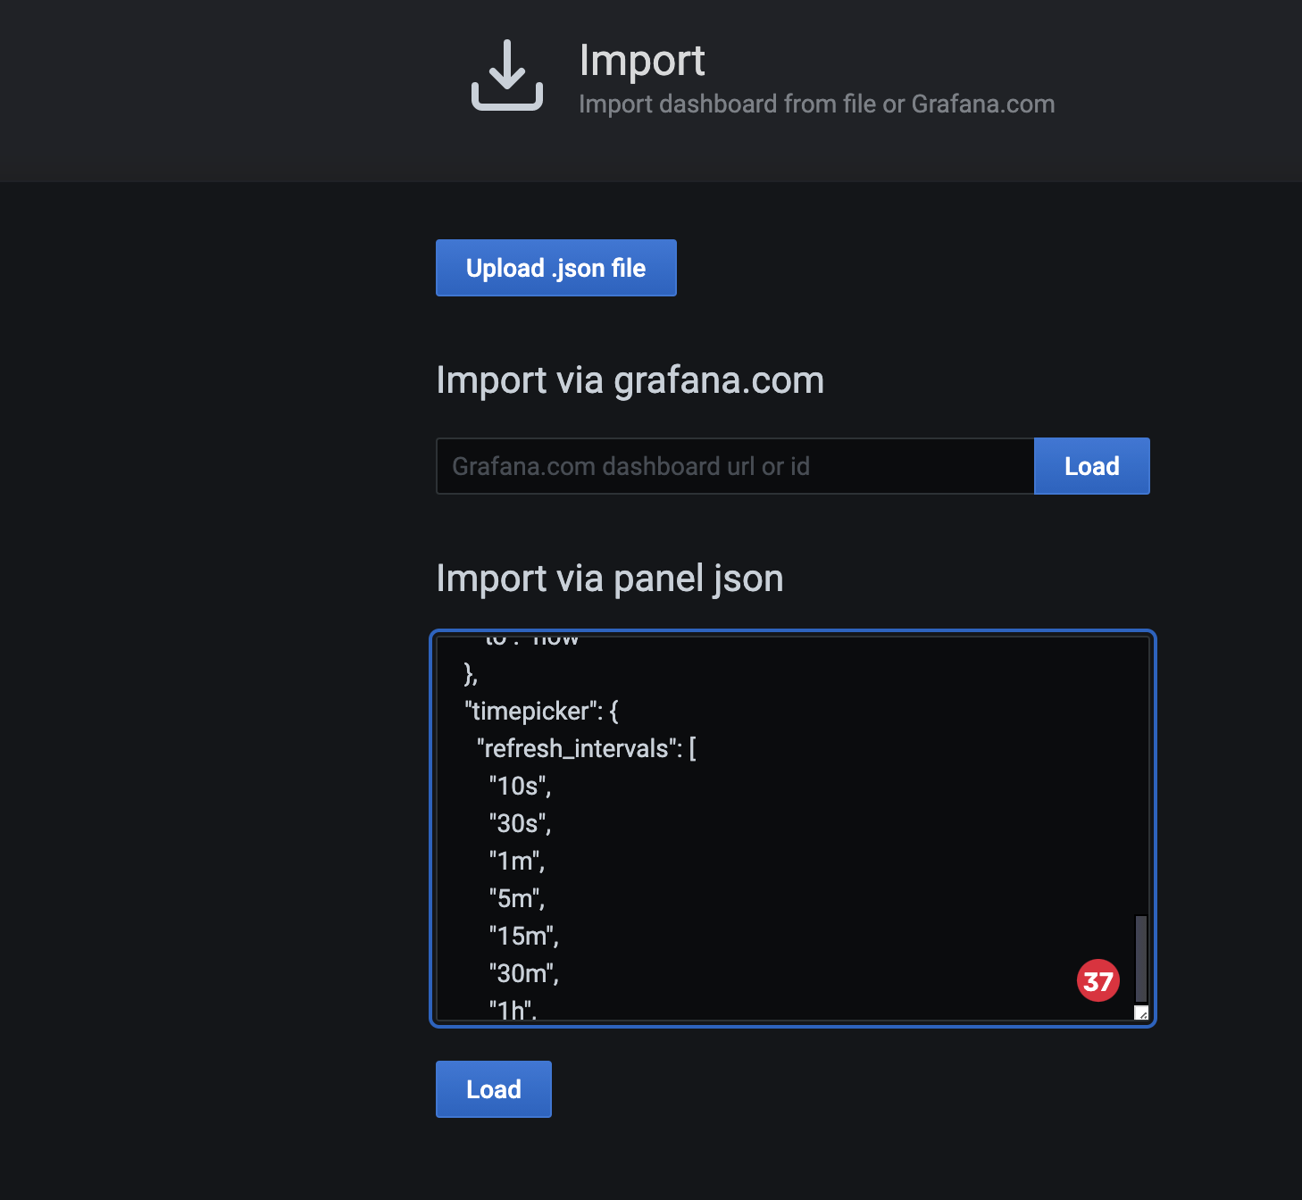
insight接入流程
引入@finance/perfsdk
网关增加对应上报请求路由
grafana新增dashboard
Private & Confidential

Slide 24
insight监控
insight监控维度：
insight告警
insight业务报表统计
Private & Confidential

Slide 25
insight告警
问题：低版本设备容易出兼容问题，需要实时监控低版本设备的比例
告警设计：区分ios和android低版本设备的监控，基于低版本访问量较小，波动较大，需要拉长监控时间段，监控指标设置三小时请求量最小值和六小时日环比陡减
问题：bridge和业务结合较紧密，bridge的稳定性对业务有一定的影响
告警设计：bridge主要是监测成功率和超时率的陡减，监控指标设置为成功率和超时率一小时陡减，日环比一小时陡减，且持续时间5min。具体的陡减比例根据不同bridge一段时间的波动范围来设置
告警规则文档：https://docs.google.com/spreadsheets/d/1b5QW5gQ-FScQ5Wx9CSWPajbhP34-AVKVStnDWJqp9c0/edit#gid=1220027455
Private & Confidential

Slide 26
insight业务值班统计
日常值班问题：
grafana大盘可以看业务的波动性，但是没有具体的指标比例
另外当接入insight监控的业务越多，值班成本更高
当前值班内容覆盖范围不完整和智能
方案：
报表内容更全面，分Summary和Detail报表
定时任务跑统计
提供可配置化报表
Private & Confidential

Slide 27
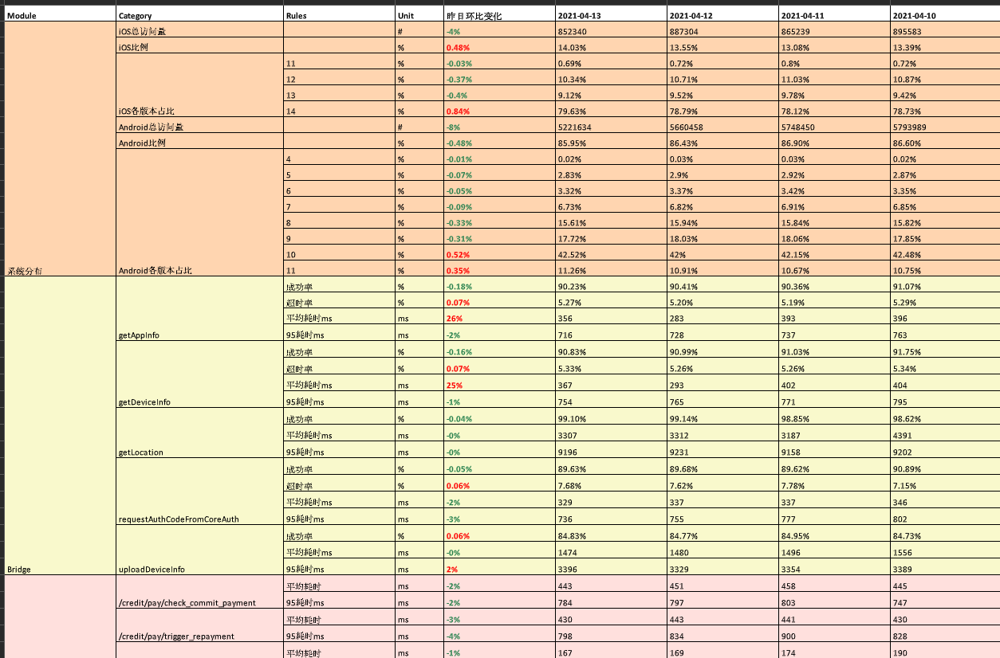
insight业务报表设计
Summary
系统细分版本分布比例，环比昨天比例
bridge成功率，超时率，平均耗时，95耗时，环比昨天比例
api平均耗时，95耗时，和环比昨天比例
Detail
在summary基础上增加业务页面访问量统计，
细分手机品牌和型号统计
Private & Confidential

Slide 28
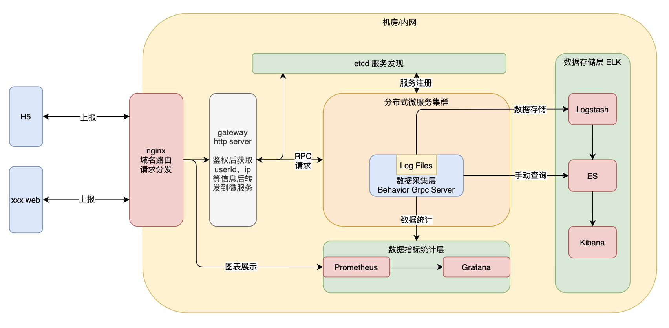
insight架构
整体架构设计是下图所示，除了kibana换成自研的log platform
Private & Confidential

Slide 29
Shopee PowerPoint Structure and Elements
1
监控体系介绍
2
Sentry
3
Insight
4
线上问题排查
5
总结
Private & Confidential

Slide 30
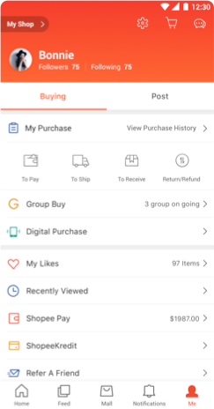
线上问题排查
排查问题前必知
线上止损优先于追查根因
明确线上问题的影响范围
排查手段必知
sentry
insight日志
网关日志
Private & Confidential

Slide 31
线上常见问题场景
业务代码错误
后端返回数据错误
第三方错误
网络错误
Private & Confidential

Slide 32
线上问题排查
排查步骤
1
获取投诉用户的详细信息，包括platformUserId,设备信息，错误发生时间，错误录屏
1
2
无录屏则insight log回溯用户行为轨迹
3
初步判断可能的原因，代码错误，后端接口错误，第三方错误还是网络错误
4
代码错误的话，首查sentry，根据用户platformUserId,或者ip过滤，错误信息不够详细则尝试真机或者模拟器复现
5
后端接口错误，查网关log
6
第三方错误则可以看业务代码有无相关上报，无则和第三方查看log，确保是第三方的问题
7
网络错误则insight log查看用户有无相关记录，是偶现还是必现，必现的话，对接运维
Private & Confidential

Slide 33
线上问题排查案例
案例1：TH激活流程接入Liveness Check需求，前端发布后激活掉0
排查步骤：
1
insight log过滤激活页面的日志
1
2
捞出某些用户ID，查看这些用户的行为轨迹
3
发现这些用户跳转风控liveness check就没有记录了
4
关联request id，查询网关日志，发现返回给前端的liveness url错误，导致激活失败
Private & Confidential

Slide 34
线上问题排查案例
案例2：收到客诉，零星用户进入SPL就显示exception页面
排查步骤：
1
获取投诉用户的详细信息，包括platformUserId,设备信息，错误发生时间，错误录屏
2
根据id、时间，通过insight过滤用户行为日志，发现无log
3
网关log也查找不到业务接口的log，只有app调用入口接口的记录
4
排查sentry，有少量异常记录显示post请求发送失败，估算常见机型后，使用真机复现
Private & Confidential

Slide 35
前端监控体系
1
监控体系排查
2
Sentry
3
Insight
4
线上问题排查
5
总结
Private & Confidential

Slide 36
总结
开发日常注意事项：
sentry上报需按照上报规范文档
新项目接入insight后需要创建对应的dashboard
日常值班需要查看报表数据是否有异常
版本发布完需要观察grafana和sentry监控情况
Private & Confidential

Slide 37
Q&A
Thanks

